Slide 1
Bienvenue au Carrefour synodal
Vers une nouvelle
manière d’intervenir
en formation
à la vie chrétienne
10 septembre 2020

Slide 2
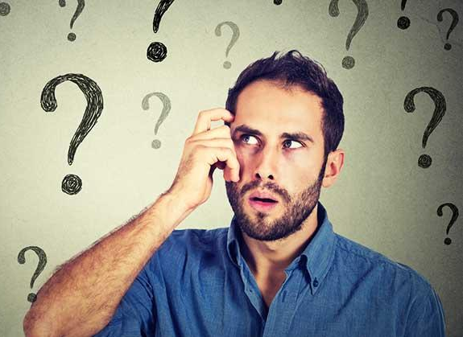
Avons-nous le goût de
saisir l’événement du fracas de la pandémie,
révélateur de nos forces et de nos fragilités,
pour nous arrêter, revisiter et renouveler
nos approches et nos pratiques
en formation à la vie chrétienne
afin qu’elles soient plus missionnaires?

Slide 3
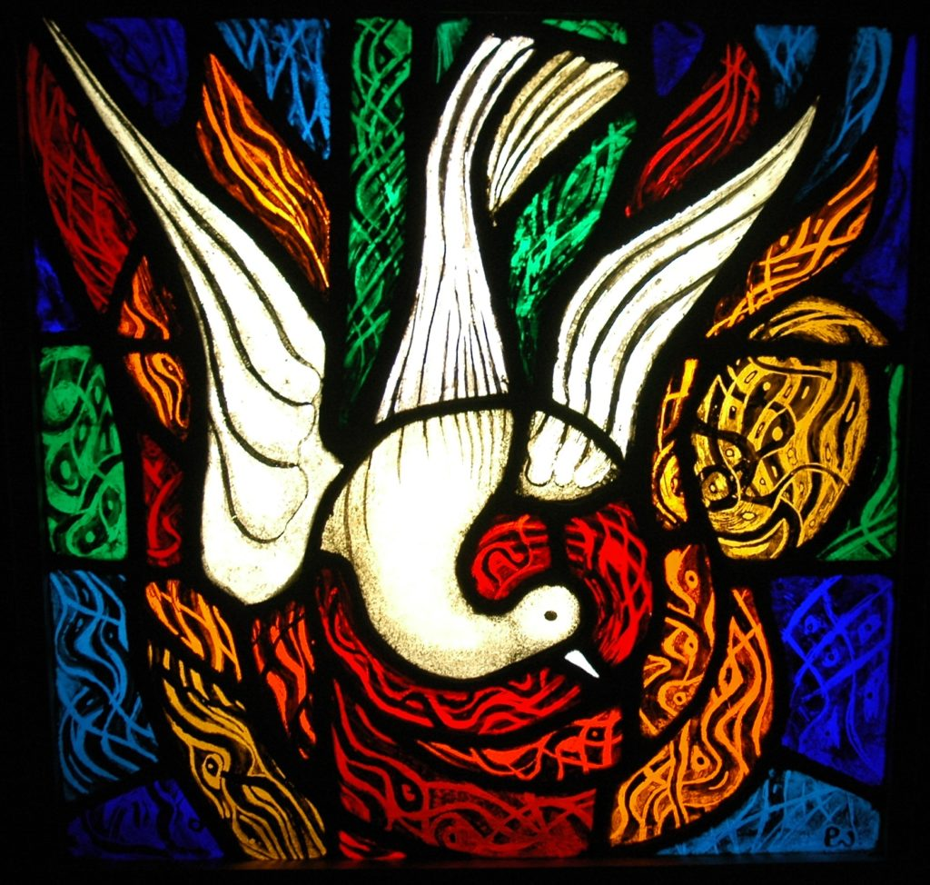

Slide 4
Veni Creator Spiritus (Robert Lebel)
Veni Creator Spiritus Veni Creator Spiritus Veni Creator Spiritus
Hôte très doux qui visite notre cœur Hâvre de paix et repos du travailleur Vive lumière où nos vies reprennent feu Brise légère où se cache notre Dieu Phare d'espoir, bienveillant consolateur Douce fraîcheur sur nos fièvres, nos douleurs Force des forts, espérance des petits Souffle d'Amour voyageant du Père au Fils

Slide 5
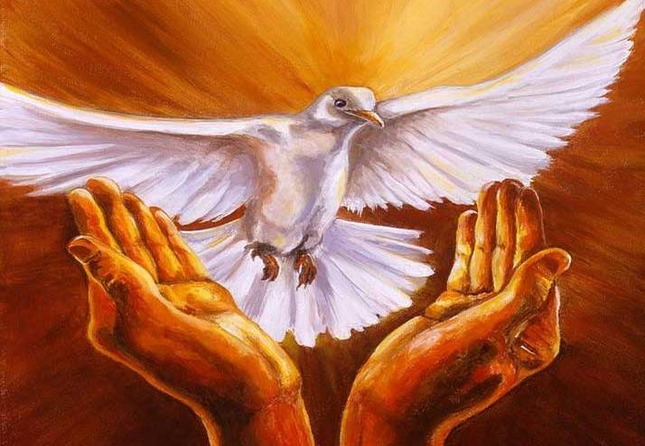
Veni Creator Spiritus Veni Creator Spiritus Veni Creator Spiritus

Slide 6
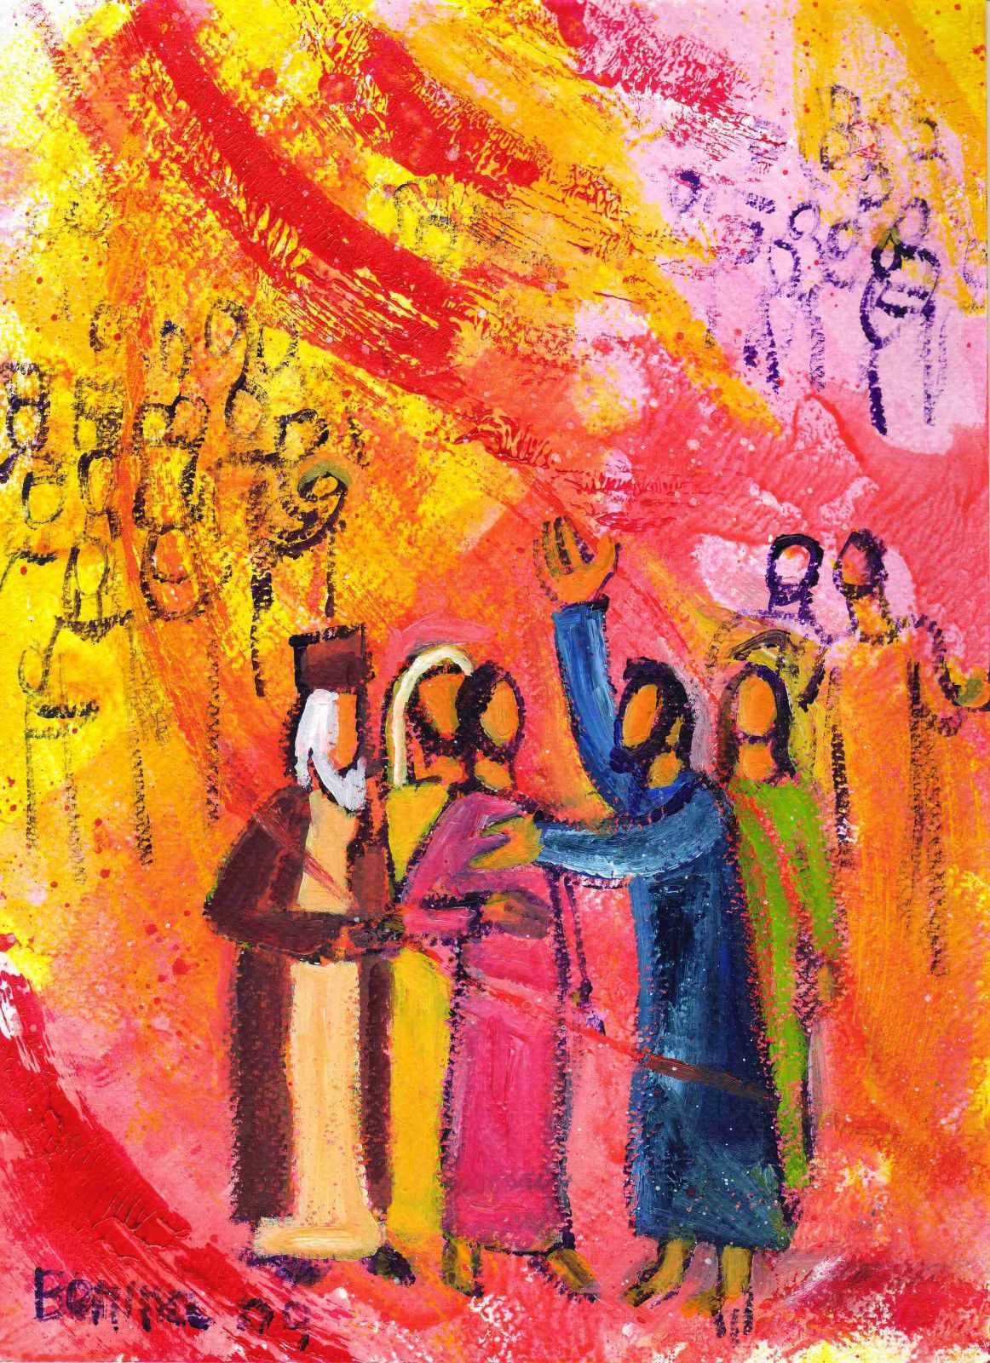
Doigt créateur sur la glaise qui prend chair Source de vie qui abreuve nos déserts Vrai conseiller qui conduit nos décisions Vent généreux qui essaime en nous ses dons
Veni Creator Spiritus Veni Creator Spiritus Veni Creator Spiritus

Slide 7
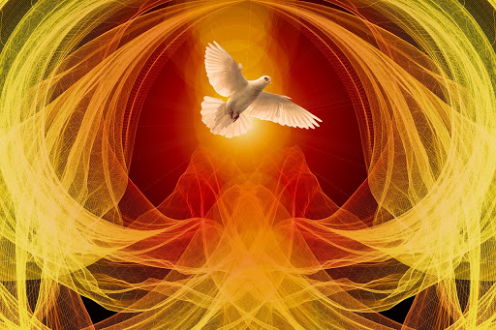
Ô Charité qui rassemble les nations Seule Amitié où peut naître le pardon Ô Vérité qui redresse nos travers Bonne chaleur au milieu de nos hivers
Veni Creator Spiritus Veni Creator Spiritus Veni Creator Spiritus

Slide 8
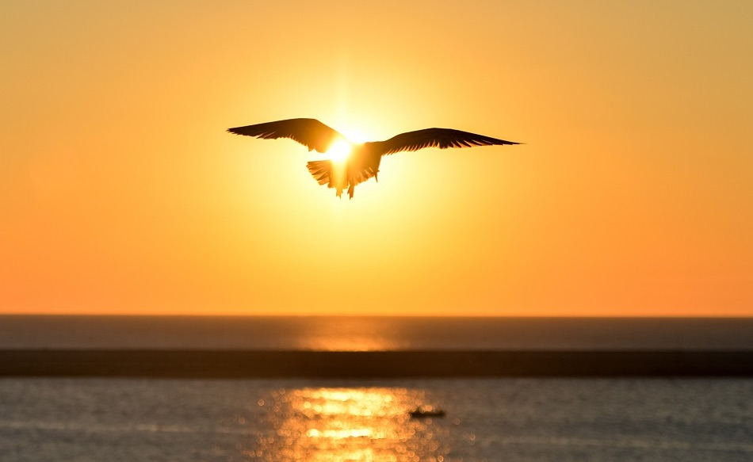
Viens Esprit Saint toi qui planais sur les eaux Nous recréer et nous faire un cœur nouveau Signe du cœur où tout homme se comprend Clef du Bonheur de la porte où Dieu l'attend
Veni Creator Spiritus Veni Creator Spiritus Veni Creator Spiritus

Slide 10
Carrefour synodal
Vers une nouvelle
manière d’intervenir
en formation
à la vie chrétienne
10 septembre 2020

Slide 11
« Un rêve » (Robert Lebel) Un rêve c'est un rêve... mais c'est aussi peut-être Le premier mot d'une lettre où s'écrit l'avenir! Un rêve c'est un rêve... mais c'est aussi peut-être Comme 'une porte entr'ouverte qui laisse entrer l'avenir!

Slide 12
Un soir en priant, voilà, j'ai rêvé: J'ai vu comme un grand champ de blé Bercé par le vent d'une fin d'été... Cheveux doucement ondulés; Au bout d'un moment les épis dorés Se sont tout à coup transformés En têtes d'enfants montant par milliers De tous les coins du monde entier! Du monde entier!

Slide 13
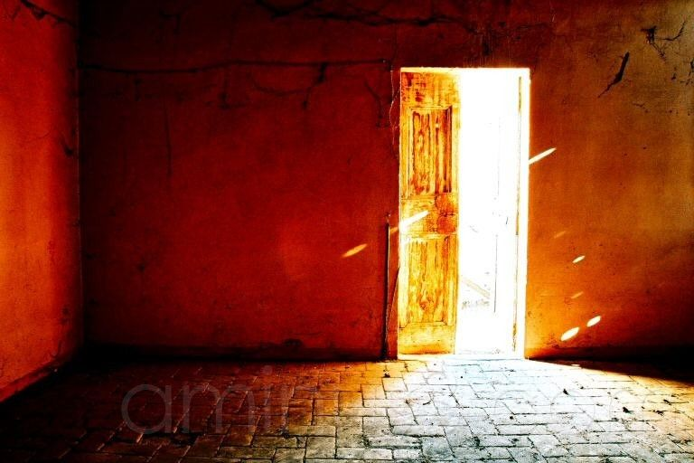
Un rêve c'est un rêve... mais c'est aussi peut-être Le premier mot d'une lettre où s'écrit l'avenir! Un rêve c'est un rêve... mais c'est aussi peut-être Comme 'une porte entr'ouverte qui laisse entrer l'avenir!

Slide 14
Et je me suis dit: ce champ que tu vois... C'est là qu'aujourd'hui Dieu t'envoie, Parmi ces petits qui ne savent pas Qu'ils sont faits pour lui, comme toi! Le champ de ta vie foisonne déjà Des mille mercis de leurs voix Que tu as cueillis en gerbes de joie Pour en faire un Magnificat! Magnificat!

Slide 15
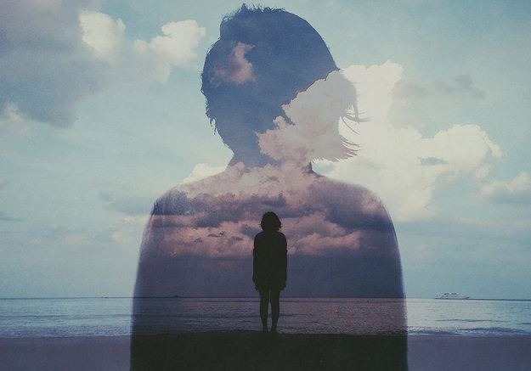
Un rêve c'est un rêve... mais c'est aussi peut-être Le premier mot d'une lettre où s'écrit l'avenir! Un rêve c'est un rêve... mais c'est aussi peut-être Comme 'une porte entr'ouverte qui laisse entrer l'avenir!

Slide 16
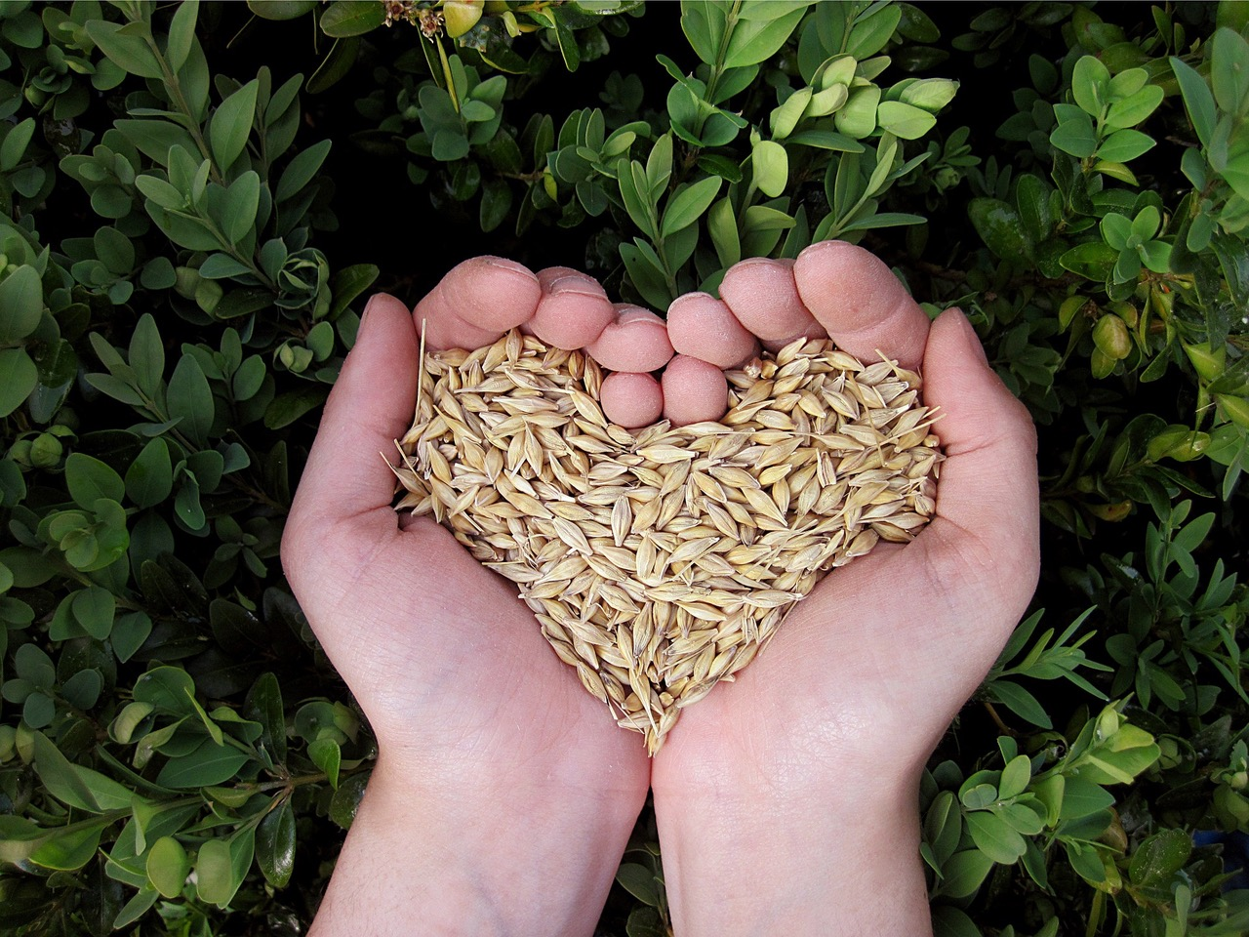
Comme l'humble fleur qui lui appartient, Je n'ai nulle peur pour demain... Je dis au Seigneur: je ne veux plus rien Que d'être un grand cœur pour les tiens, Semer le bonheur, oui, à pleines mains, Pareil au semeur pour le grain! Pour mes sœurs, mes frères, n'est-ce pas le pain Qui manque le plus à leurs faims...? Pain du bonheur!

Slide 17
Un rêve c'est un rêve... mais c'est aussi peut-être Le premier mot d'une lettre où s'écrit l'avenir! Un rêve c'est un rêve... mais c'est aussi peut-être Comme 'une porte entr'ouverte qui laisse entrer l'avenir!

Slide 18
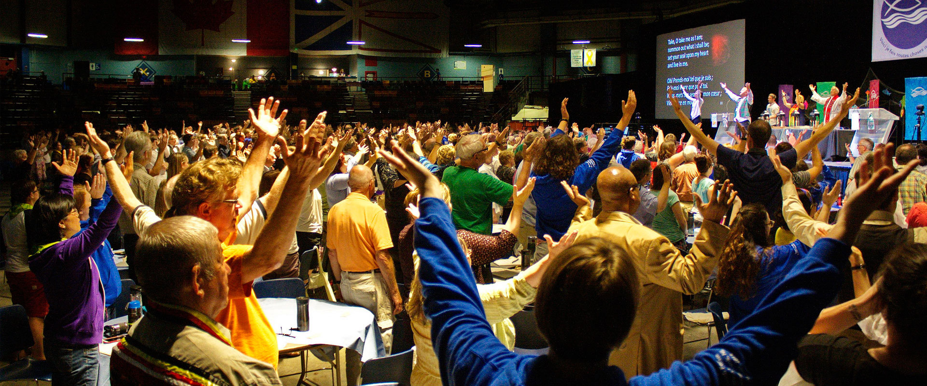
Ce que nous faisons c'est peu, direz-vous, Mais chaque maillon, tour à tour, Fait que nous portons ici et partout Son règne, son nom tous les jours. A travers ses dons, Dieu se sert de nous: Semailles, moissons ou labours... Quoi que nous fassions, c'est lui avant tout Qui fait grandir en nous l'amour! En nous l'Amour

Slide 19
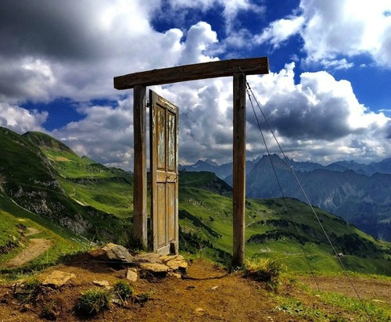
Un rêve c'est un rêve... mais c'est aussi peut-être Le premier mot d'une lettre où s'écrit l'avenir! Un rêve c'est un rêve... mais c'est aussi peut-être Comme 'une porte entr'ouverte qui laisse entrer l'avenir!

Slide 20
Merci pour votre participation!
Vers une nouvelle
manière d’intervenir
en formation
à la vie chrétienne
10 septembre 2020

